Slide 1
Civilt grønt engagement i byen: Hvad, hvor, hvem og hvordan?
Anders Blok, Lektor, Sociologisk Institut (SI), Københavns Universitet (KU)
Projektleder på ”Grønne fællesskaber i byen”, SI/KU + Friluftsrådet, støttet af Velux-fonden
abl@soc.ku.dk
Friluftsrådet + Sociologisk Institut (KU), ”Grønne fællesskaber i byen”, onlineseminar, 11. november 2020

Slide 2
Grønne fællesskaber i byerne – et (projekt)-overblik
Repræsentativt survey om den danske bybefolkningens engagement i og ønsker til grønne byområder
(Delansvarlig: Troels Krarup)
Kortlægning af græsrods-, steds- og praksisbaserede grønne byfællesskaber
(Delansvarlige: Anders Blok & Jakob Laage-Thomsen)
Fire casestudier af civil-kommunal samarbejdsbaseret udvikling af offentlige grønne by-arealer
(Delansvarlig: Anette Gravgaard Christensen; bidrag fra Amanda K. Juvik vedr. Sydhavnstippen)
Læs mere om projektets resultater:
https://friluftsraadet.dk/nyheder/ny-forskning-er-populaert-vaere-aktiv-groenne-faellesskaber-byerne
Friluftsrådet + Sociologisk Institut (KU), ”Grønne fællesskaber i byen”, onlineseminar, 11. november 2020

Slide 3
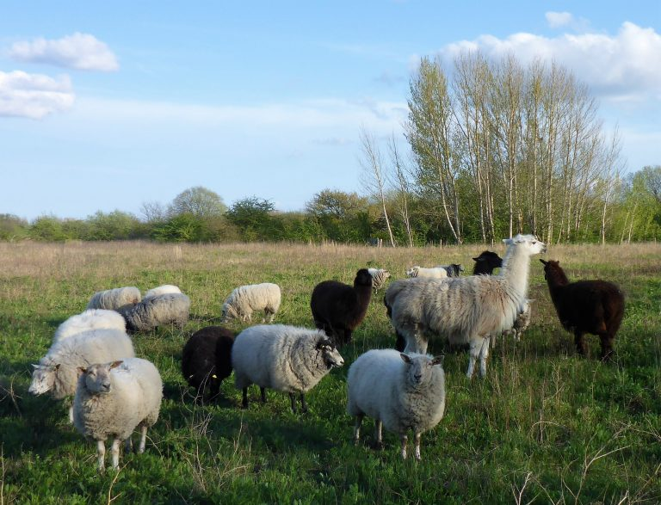
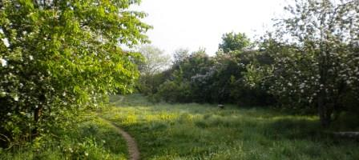
Hvad mener vi, når vi taler om “fællesskaber” i og om grønne byrum?
”Fællesskab” som essentielt omstridt begreb – mest berømt i samfundsteorien fra skellet mellem Gemeinschaft (”fællesskab”; naboskab, det nære, lokalsamfund) og Gesellschaft (”samfund”; individ, abstrakte relationer, storby) = problematisk!
”Fællesskab” er et udbredt ideal for socialitet og samvær – også ideologiske lag
På dansk kommer ”fællesskab” af oldnordisk félag, ”at lægge ejendom sammen” (f.eks. kvæg, får); knyttet til begrebet ”fælled”, ideen om fælleseje og -forvaltning
Fårelaug, Sydhavnstippen (kilde: sydhavnstippen.dk)
Nordre Fælled, Randers (kilde: naturstyrelsen.dk)
Friluftsrådet + Sociologisk Institut (KU), ”Grønne fællesskaber i byen”, onlineseminar, 11. november 2020

Slide 4
Teoretisk afsæt: lag af engagement i grønne by-fællesskaber
Koordinering af mål og midler, internt i gruppen og eksternt (f.eks. til kommunen)
(Partnerskab)
Moralsk-politisk engagement i det fælles bedste, i byen og globalt (”bæredygtighed”)
(Forestillet politisk fællesskab)
Nært, stedsknyttet engagement, fælles omsorg og pleje
(Nære, lokale relationer)
Friluftsrådet + Sociologisk Institut (KU), ”Grønne fællesskaber i byen”, onlineseminar, 11. november 2020

Slide 5
Grønt byliv: hvor frivilligt aktive er folk, hvor meget deltager de?
(dækker f.eks. koncerter, guidede ture, motionsløb, naturpleje m.v.)
Kilde: ”Grønne Fællesskaber i Byerne”, SI/KU + Friluftsrådet
(survey blandt voksne bosiddende i byer med mere end 10.000 indbyggere)
Friluftsrådet + Sociologisk Institut (KU), ”Grønne fællesskaber i byen”, onlineseminar, 11. november 2020

Slide 6
Bybefolkningens holdninger til inddragelse af borgere og civilsamfund
Kilde: ”Grønne Fællesskaber i Byerne”, SI/KU + Friluftsrådet
Friluftsrådet + Sociologisk Institut (KU), ”Grønne fællesskaber i byen”, onlineseminar, 11. november 2020

Slide 7
Hvad ønsker bybefolkningen sig af byens grønne områder?
Kilde: ”Grønne Fællesskaber i Byerne”, SI/KU + Friluftsrådet
Friluftsrådet + Sociologisk Institut (KU), ”Grønne fællesskaber i byen”, onlineseminar, 11. november 2020

Slide 8
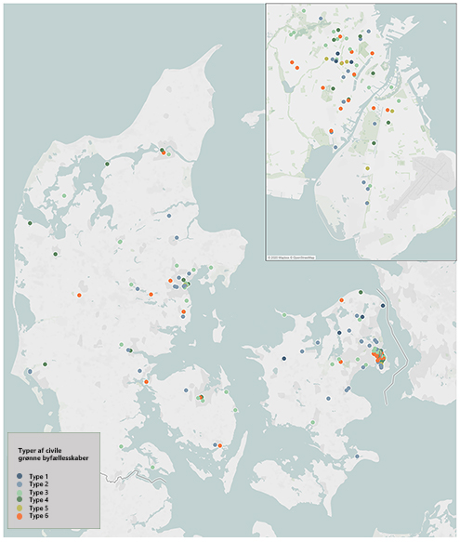
Grønne græsrods-fællesskaber på byernes grønne oaser – en tendens i 2010’erne
Projekt-eksekvering
Natur-tilknytning
Hyggeligt fællesskab
Samskabelse med myndigheder
Modstand mod byplanlægning
Bred øko-politisk deltagelse
Kilde: https://nyheder.ku.dk/alle_nyheder/2020/05/flere-byboere-soeger-groenne-faellesskaber/
Friluftsrådet + Sociologisk Institut (KU), ”Grønne fællesskaber i byen”, onlineseminar, 11. november 2020

Slide 9
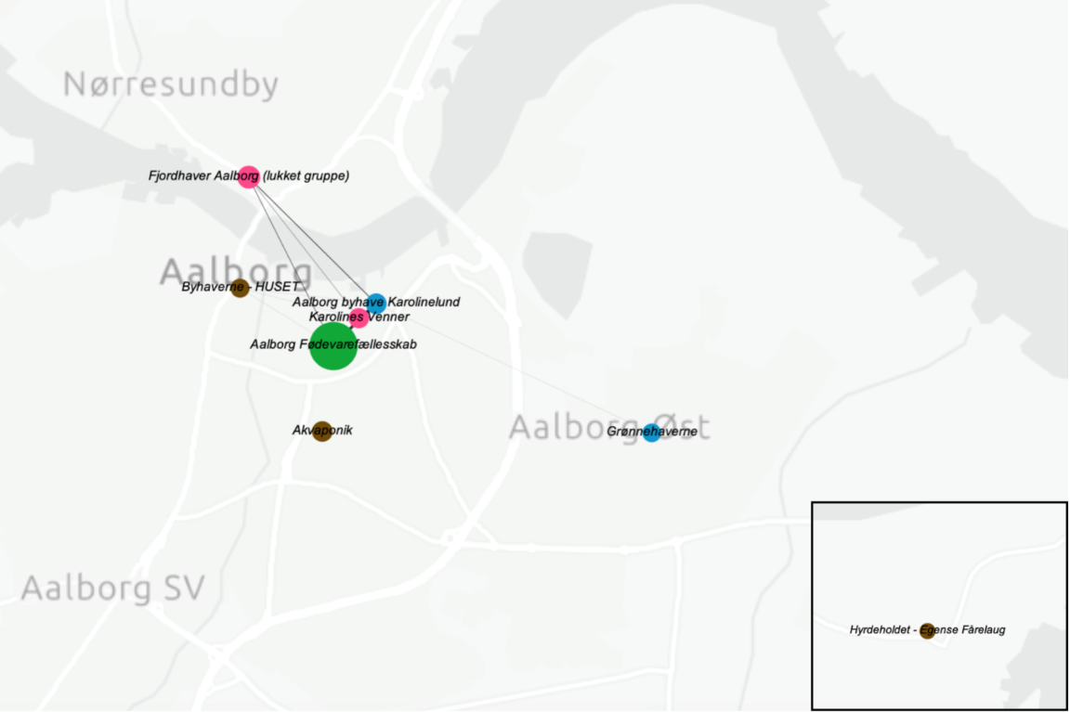
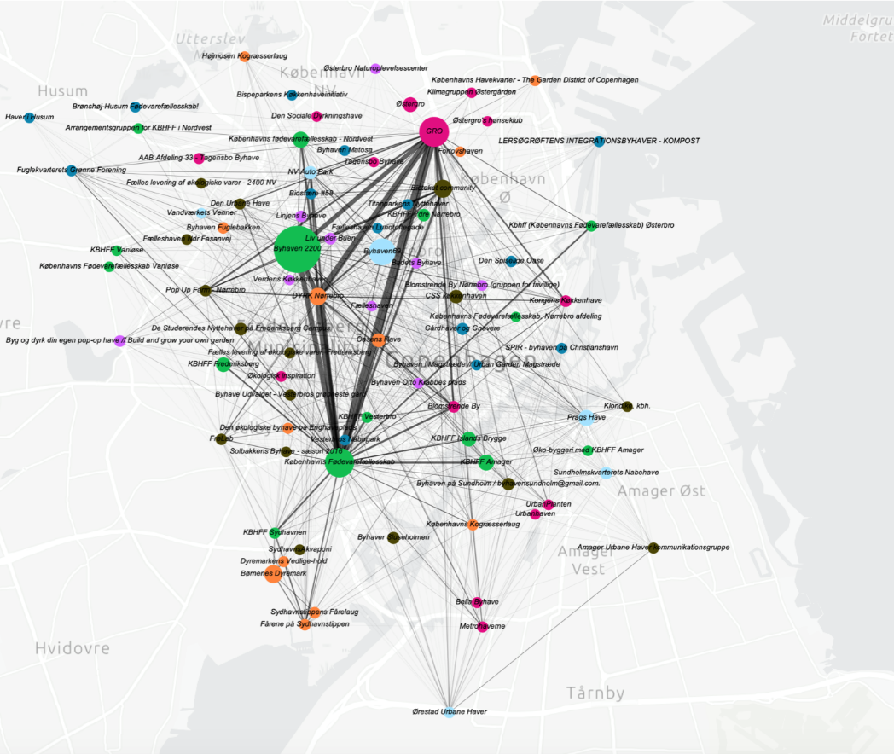
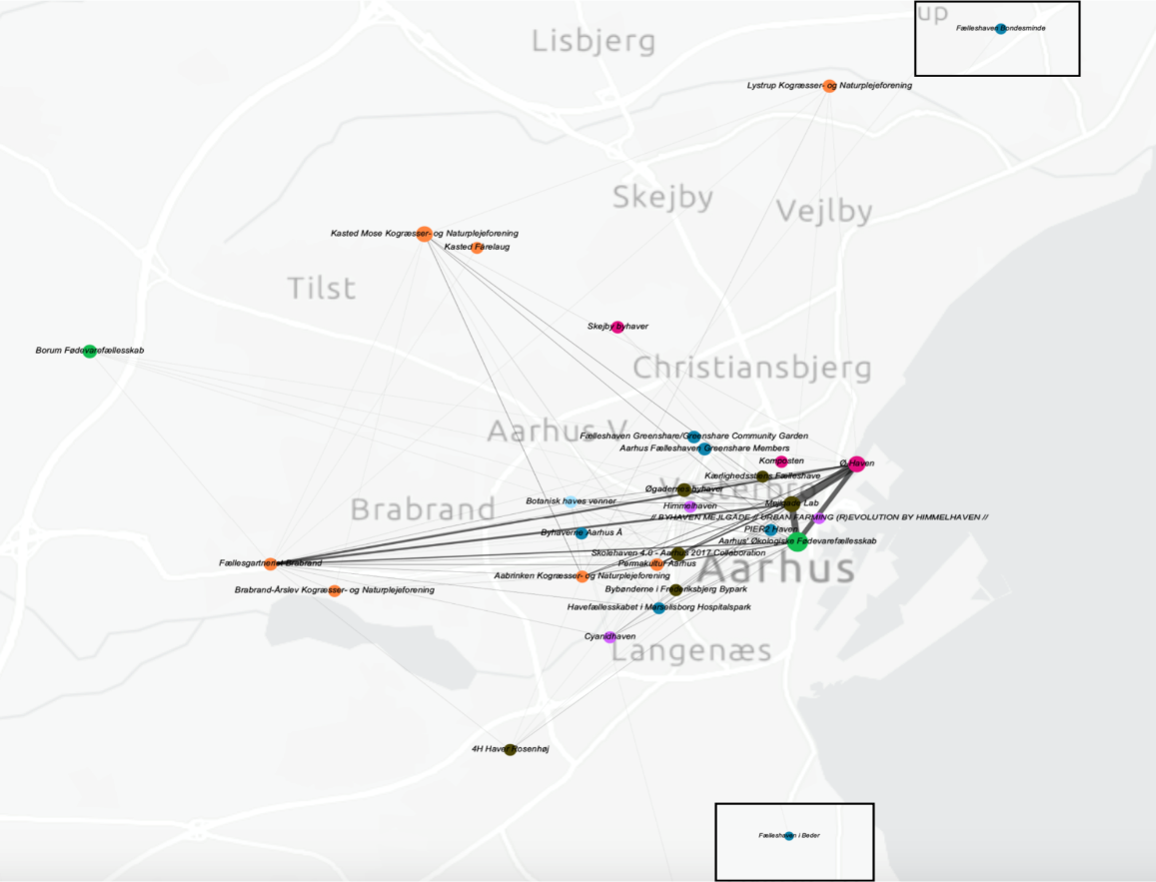
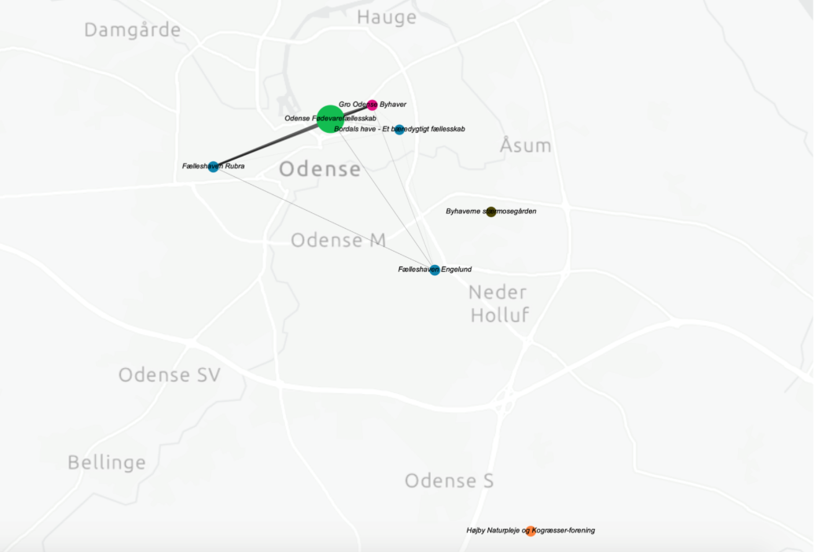
Græsrodsbaserede grønne by-scener i Danmark
Farver = gruppe-engagements-typer:
Lilla: projekt-eksekvering
Orange: natur-tilknytning
Mørkeblå: hyggeligt fællesskab
Gråbrun: samskabelse med myndigheder
Lyseblå: modstand mod planlægning
Grøn: bred øko-politisk deltagelse
(Lyserød: lukket gruppe / uklart)
Friluftsrådet + Sociologisk Institut (KU), ”Grønne fællesskaber i byen”, onlineseminar, 11. november 2020

Slide 10
Samarbejdsbaseret udvikling af offentlige grønne by-arealer: hovedobservationer fra de fire cases
 | Varde | Randers | Køge | København
Grønt område | Varde sommerland | Nordre Fælled | Almindingerne (Søndre Havn) | Sydhavnstippen
Partnerskabsaktører (primært) | Kommunen, Sommerlandslauget | Naturstyrelsen, kommunen, bysekretariat, produktionsskole, Nordre Fælleds Venner | Køge Kyst (Realdania + kommunen), Bydelsforeningen Søndre Havn | By & Havn, Kgs. Enghave Lokaludvalg, DN, Grøn Agenda Sydhavn, Tippens Fårelaug, Friluftsrådet m.fl.
Tidslinje | Startet i 2011 | Startet i 2013 | Startet i 2011 | Startet i 2008
Type af samskabelse (idealtyper) | Samarbejde | Netværksstyring | Offentlig-privat partnerskab | Offentligt udviklingsselskab
Civilt engagement | Familiært fællessted; rum til selvorganisering | Anknytninger og interesser medieres via bysekretariat | Kvasi-civil beboerforening, medieres via udviklingssekretariat | Opdeling mellem familiært engagement (indenfor) og grøn kritik (udenfor)
Spændinger og muligheder | Laugets bestyrelse koordinerer i begge retninger – sikrer kommunal opbakning, men kan skabe spændinger mellem bestyrelse og øvrigt laug | De civile stemmer drukner lidt i det institutionelle netværk – trods principiel støtte | Muliggør civil (beboer-)indflydelse – men svært at balancere forskellige typer civile krav i overgang fra byudvikling til beboelse | Åbner området op for nye civile grupper – men håndterer ikke de underliggende konflikter om fredning m.v.
Kilde: Grønne Fællesskaber i Byerne, KU + Friluftsrådet
Kilde: opsummeret fra Anette Gravgaard Christensen, ‘Civic engagement in co-producing public urban greenspace: A comparative view from pragmatic sociology’, under vurdering hos City & Community
Friluftsrådet + Sociologisk Institut (KU), ”Grønne fællesskaber i byen”, onlineseminar, 11. november 2020

Slide 11
Tværgående anbefalinger til samarbejdsbaseret udvikling
Kilde: Grønne Fællesskaber i Byerne, SI/KU + Friluftsrådet
Friluftsrådet + Sociologisk Institut (KU), ”Grønne fællesskaber i byen”, onlineseminar, 11. november 2020

Slide 12
Opsamling: hvilke implikationer for stærkere, grønne byfællesskaber?
Mange af byens borgere er brugere af og frivilligt aktive i grønt byliv, med afsæt i byens grønne områder – og de vil gerne involveres i områdernes udvikling
Grønne græsrodsinitativer skyder op alle vegne, hvor kommunerne giver dem plads og mulighed – men midlertidighed er en udfordring for deres overlevelse
Formelle og langvarige civil-kommunale samarbejder giver både udfordringer og nye muligheder – i bedste fald sikrer de civil forankring omkring grøn byudvikling
Friluftsrådet + Sociologisk Institut (KU), ”Grønne fællesskaber i byen”, onlineseminar, 11. november 2020

